Slide 1
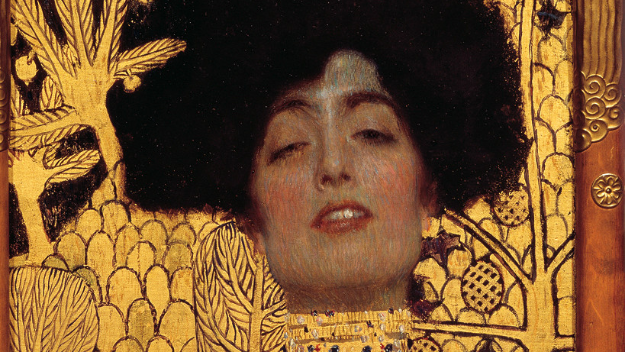

Slide 2
Orazio, Odi II, 8
Vlla si iuris tibi peierati
poena, Barine, nocuisset umquam,
dente si nigro fieres vel uno
turpior ungui,
crederem: sed tu simul obligasti
perfidum votis caput, enitescis
pulchrior multo iuvenumque prodis
publica cura.

Slide 3
Expedit matris cineres opertos
fallere et toto taciturna noctis
signa cum caelo gelidaque divos
morte carentis.
Ridet hoc, inquam, Venus ipsa, rident
simplices Nymphae, ferus et Cupido
semper ardentis acuens sagittas
cote cruenta.

Slide 4
Adde quod pubes tibi crescit omnis,
servitus crescit nova nec priores
inpiae tectum dominae relinquunt,
saepe minati.
Te suis matres metuunt iuvencis,
te senes parci miseraeque nuper
virgines nuptae, tua ne retardet
aura maritos.

Slide 5
Se alcuna pena ti avesse colpito per un giuramento infranto, Barine, se diventassi più brutta per un dente nero o per una sola unghia, io ti crederei: ma, non appena hai giurato sulla tua perfida testa, risplendi molto più bella e appari come un affanno comune fra i giovani. Ti piace ingannare invocando le ceneri sepolte di tua madre e le stelle silenziose della notte insieme a tutto il cielo e gli dei non soggetti alla gelida morte. Di questo ride, penso, la stessa Venere, ridono le ingenue Ninfe e lo spietato Cupido che sempre affila sulla cote insanguinata le frecce infuocate. Aggiungi che la gioventù cresce tutta per te, cresce la folla dei tuoi nuovi schiavi e i vecchi non lasciano la casa della padrona spergiura, nonostante lo abbiano minacciato più volte. Ti temono le madri per i loro figli, ti temono i vecchi avari e le povere vergini appena sposate hanno paura che il tuo fascino catturi i mariti.

Slide 6
Orazio, Epodi 15
Nox erat et caelo fulgebat Luna sereno
inter minora sidera,
cum tu, magnorum numen laesura deorum,
in verba iurabas mea,
artius atque hedera procera adstringitur ilex
lentis adhaerens bracchiis;
dum pecori lupus et nautis infestus Orion
turbaret hibernum mare
intonsosque agitaret Apollinis aura capillos,
fore hunc amorem mutuom,
o dolitura mea multum virtute Neaera:

Slide 7
nam si quid in Flacco viri est,
non feret adsiduas potiori te dare noctes
et quaeret iratus parem
nec semel offensi cedet constantia formae,
si certus intrarit dolor.
Et tu, quicumque es felicior atque meo nunc
superbus incedis malo,
sis pecore et multa dives tellure licebit
tibique Pactolus fluat
nec te Pythagorae fallant arcana renati
formaque vincas Nirea,
heu heu, translatos alio maerebis amores,
ast ego vicissim risero.

Slide 8
Era notte e la luna brillava nel cielo sereno in mezzo alle stelle di minor splendore, quando tu, pronta a offendere il nome degli dei, giuravi sulle mie parole, abbracciandomi con le braccia morbide più forte di quanto è stretta un’alta quercia dall’edera, che, fino a quando il lupo sarebbe stato ostile al gregge e Orione ai marinai, sconvolgendo il mare d’inverno, e la brezza avrebbe agitato i lunghi capelli di Apollo, questo amore sarebbe stato reciproco. Neera, sei destinata a soffrire molto per la mia fermezza: infatti, se c’è qualcosa degno di un uomo in Flacco, non sopporterà che tu conceda di continuo a un rivale le tue notti e, irato, ne cercherà una che lo ricambi e, una volta ferito, la sua costanza non cederà davanti alla tua bellezza, se sarà arrivato un dolore sicuro. E tu, chiunque tu sia, più felice di me e che cammini ora, superbo, sulla mia sventura, potrai essere ricco di greggi e molta terra, avere un fiume d’oro, conoscere gli arcani di un nuovo Pitagora e battere in bellezza Nìreo: ahi, piangerai l’amore passato a un altro e, questa volta, riderò io.

Slide 9
Catullo, Liber 70
Nulli se dicit mulier mea nubere malle
quam mihi, non si se Iuppiter ipse petat.
Dicit; sed mulier cupido quod dicit amanti
in vento et rapida scribere oportet aqua.

Slide 10
La mia donna dice di non volersi unire a nessuno che non sia io, nemmeno se Giove in persona glielo chiedesse. Dice così; ma ciò che dice una donna all’amante desideroso bisogna scriverlo sul vento e sull’acqua che scorre veloce.

